Slide 1
Zeitfresser in den Griff bekommen
Zwei Minuten Stille - Überblick
😌
Zwei Minuten Stille
Plenum
2 min
3 min
Sei zwei Minuten still, am besten mit geschlossenen Augen.
Beschreibe, wie es dir damit ergangen ist!
Gesamtdauer: XXX min
5

Slide 2
Zeitfresser in den Griff bekommen
Start in den Tag - digitale Morgenroutinen aufdecken – Überblick
Begriffsklärung (Plenum)
Der Austausch (Murmelphase)
Die Zusammenführung (Plenum)
Ca. 3 min
Ca. 4 min
Ca. 3 min
Erkläre den Begriff „Morgenroutine“!
Tausche dich mit deinem/-r Partner/-in über die Leitfragen aus.
Stellt eure Gedanken der Klasse vor.
Gesamtdauer: XXX min
10

Slide 3
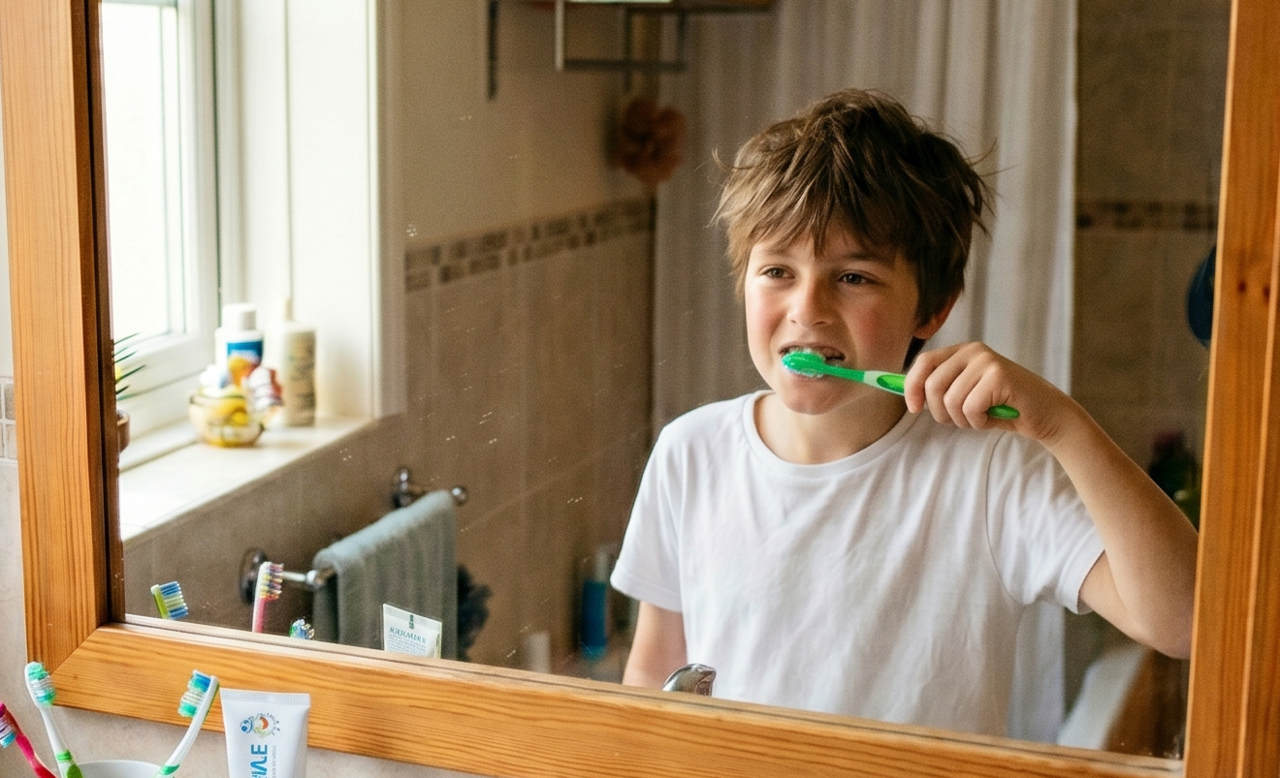
Zeitfresser in den Griff bekommen
„Morgenroutine“ – Phase 1 - Definition im Plenum
Erkläre den Begriff „Morgenroutine“!

Slide 4
Zeitfresser in den Griff bekommen
„Morgenroutine“ – Phase 2 - Murmelrunde 1 in Partnerarbeit
Wie sieht deine Morgenroutine aus?
Jeder hat 30 Sekunden Zeit, seine/ihre Morgenroutine zu beschreiben.
Dein/e Partner/-in hört währenddessen aufmerksam zu.
Danach wird gewechselt.

Slide 5
Zeitfresser in den Griff bekommen
„Morgenroutine“ – Phase 2 - Murmelrunde 2 in Partnerarbeit
Spielen in deiner Morgenroutine auch Medien, wie z. B. dein Smartphone, eine Rolle?
Wenn ja: "Wie viel Zeit verbringst du morgens am Handy?
Was davon ist wirklich wichtig für deinen Tag?"
Jede/r hat 30 Sekunden Zeit, die obigen Fragen zu beantworten.
Dein/e Partner/-in hört währenddessen aufmerksam zu.
Danach wird gewechselt.

Slide 6
Zeitfresser in den Griff bekommen
„Morgenroutine“ – Phase 3 - zentrale Erkenntnisse im Plenum
Welche zentralen Erkenntnisse habt ihr über eure Morgenroutinen in Bezug auf eure Mediennutzung gewonnen?
Stellt eure wichtigsten Gedanken dazu der Klasse vor.

Slide 7
Zeitfresser in den Griff bekommen
Momo und die Zeitdiebe - Überblick
Vorwissen aktivieren
Zitat erschließen
aktuelle Bedeutung erklären
Ca. 2 min
Ca. 5 min
Ca. 3 min
Äußert euer Vorwissen über Michael Endes „Momo“!
Erschließt das Zitat mithilfe der Leitfragen!
Erklärt, welche Bedeutung die Aussagen des Zitats für uns heute haben könnten!
Gesamtdauer: XXX min
10

Slide 8
Zeitfresser in den Griff bekommen
Momo und die Zeitdiebe – Phase 1
Äußere dein Vorwissen über Momo!
Notes:
Hintergrundinfo zum Roman:
In der Geschichte von Michael Ende aus dem Jahr 1973 geht es um Momo. Sie hat eine besondere Gabe: Sie kann wunderbar zuhören und schenkt den Menschen Zeit.
Doch in ihrer Stadt tauchen die 'Grauen Herren' auf. Das sind Zeitdiebe, die von der Zeit anderer Menschen leben. Sie überreden die Leute, jede Minute zu sparen und keine Zeit mehr mit 'unnützen' Dingen wie Spielen oder Träumen zu verschwenden.
Aber je mehr die Menschen sparen, desto hektischer und ärmer wird ihr Leben. Der Roman wurde 1986 und 2025 verfilmt.

Slide 9
Zeitfresser in den Griff bekommen
Momo und die Zeitdiebe – Phase 2 – Lies das Zitat!
„Es gibt Kalender und Uhren, um die Zeit zu messen. Und doch weiß jeder, dass eine Stunde so lang wie eine Ewigkeit sein kann. Sie kann aber auch so kurz wie ein Augenblick sein. Es kommt darauf an, was man in dieser Stunde erlebt.
Denn Zeit ist Leben. Und das Leben wohnt im Herzen.
Genau das wussten die grauen Herren. Niemand kannte den Wert einer Stunde, einer Minute, ja, einer einzigen Sekunde so wie sie. Und sie hatten ihre Pläne mit der Zeit der Menschen.“
Michael Ende: Momo oder Die seltsame Geschichte von den Zeit-Dieben und von dem Kind, das den Menschen die gestohlene Zeit zurückbrachte. Thienemann Verlag (Erstausgabe 1973), hier zitiert nach: Klett-Ausgabe 2025, S. 19.
Hinweis: Dieses Zitat ist von der CC-BY-SA-4.0-Lizenzierung dieses Materials ausgenommen.
Notes:
Hintergrundinfo zum Roman:
In der Geschichte von Michael Ende aus dem Jahr 1973 geht es um Momo. Sie hat eine besondere Gabe: Sie kann wunderbar zuhören und schenkt den Menschen Zeit.
Doch in ihrer Stadt tauchen die 'Grauen Herren' auf. Das sind Zeitdiebe, die von der Zeit anderer Menschen leben. Sie überreden die Leute, jede Minute zu sparen und keine Zeit mehr mit 'unnützen' Dingen wie Spielen oder Träumen zu verschwenden.
Aber je mehr die Menschen sparen, desto hektischer und ärmer wird ihr Leben. Der Roman wurde 1986 und 2025 verfilmt.

Slide 10
Zeitfresser in den Griff bekommen
Momo und die Zeitdiebe – Phase 2 – Beantworte die Leitfragen!
„Es gibt Kalender und Uhren, um die Zeit zu messen. Und doch weiß jeder, dass eine Stunde so lang wie eine Ewigkeit sein kann. Sie kann aber auch so kurz wie ein Augenblick sein. Es kommt darauf an, was man in dieser Stunde erlebt.“
Michael Ende: Momo oder Die seltsame Geschichte von den Zeit-Dieben und von dem Kind, das den Menschen die gestohlene Zeit zurückbrachte. Thienemann Verlag (Erstausgabe 1973), hier zitiert nach: Klett-Ausgabe 2025, S. 19.*
Welche zwei Arten von Zeit werden hier unterschieden?
Wovon hängt es laut dem Zitat ab, wie wir Zeit wahrnehmen?
*Hinweis: Dieses Zitat ist von der CC-BY-SA-4.0-Lizenzierung dieses Materials ausgenommen.

Slide 11
Zeitfresser in den Griff bekommen
Momo und die Zeitdiebe – Phase 2 – Beantworte die Leitfragen!
„Denn Zeit ist Leben. Und das Leben wohnt im Herzen.“
Michael Ende: Momo oder Die seltsame Geschichte von den Zeit-Dieben und von dem Kind, das den Menschen die gestohlene Zeit zurückbrachte. Thienemann Verlag (Erstausgabe 1973), hier zitiert nach: Klett-Ausgabe 2025, S. 19.*
Was könnte der Autor eurer Ansicht nach mit dem Satz meinen?
Welchen Wert bekommt Zeit dadurch?
Welchen Wert hat Zeit für euch persönlich?
*Hinweis: Dieses Zitat ist von der CC-BY-SA-4.0-Lizenzierung dieses Materials ausgenommen.

Slide 12
Zeitfresser in den Griff bekommen
Momo und die Zeitdiebe – Phase 3 – Beantworte die Leitfragen!
„Genau das wussten die grauen Herren. Niemand kannte den Wert einer Stunde, einer Minute, ja, einer einzigen Sekunde so wie sie. Und sie hatten ihre Pläne mit der Zeit der Menschen.“
Michael Ende: Momo oder Die seltsame Geschichte von den Zeit-Dieben und von dem Kind, das den Menschen die gestohlene Zeit zurückbrachte. Thienemann Verlag (Erstausgabe 1973), hier zitiert nach: Klett-Ausgabe 2025, S. 19.*
Wenn wir an unseren Alltag denken: Wer oder was sind unsere „Grauen Herren“?
Wer stiehlt uns unsere Zeit - vielleicht auch ohne, dass wir es sofort merken?
*Hinweis: Dieses Zitat ist von der CC-BY-SA-4.0-Lizenzierung dieses Materials ausgenommen.

Slide 13
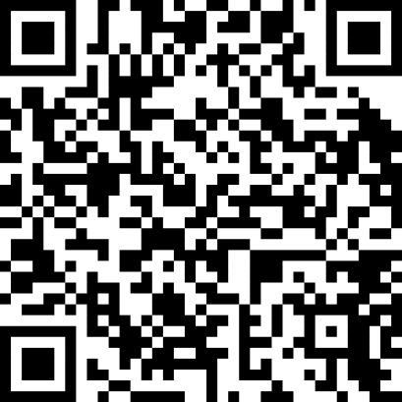
Public Beta
30

Slide 14
Zeitfresser in den Griff bekommen
(Nochmal) Zwei Minuten Stille
😌
Zwei Minuten Stille
Plenum
2 min
3 min
Sei zwei Minuten still, am besten mit geschlossenen Augen.
Beschreibe, wie es dir damit (jetzt) ergangen ist!
Gesamtdauer: XXX min
5

Slide 15
Zeitfresser in den Griff bekommen
Mein Zeitsparbuch – Phase 1 Schätzaufgabe
Schätze das Ergebnis der folgenden Aufgabe:
- 30 min. Social Media pro Tag = ca. X Tage pro Jahr?

Slide 16
Zeitfresser in den Griff bekommen
Mein Zeitsparbuch – Phase 1 Schätzaufgabe
Lösung:
- 30 min. Social Media pro Tag = ca. 15 Tage pro Jahr!

Slide 17
Zeitfresser in den Griff bekommen
Mein Zeitsparbuch - Überblick
Ideen sammeln
(Kleingruppe)
Individuelles Ziel setzen
(Einzelarbeit)
8 min
5 min
Was würdet ihr mit 15 Tagen
'Zeit-Guthaben' anfangen?
Sammelt eure Ideen!
Wähle dir eine Idee aus!
Überlege schriftlich, wie du diese ab heute in die Tat umsetzen kannst!
Gesamtdauer: XXX min
15

Slide 18
Zeitfresser in den Griff bekommen
Social Media – ach nö! - Überblick
Ideen entwickeln (Kleingruppe)
Präsentieren und Bewerten (Kleingruppe)
20 min
10 min
Entwickelt kreative, realistische Ideen, um die Nutzung von Social Media unattraktiv zu machen!
Stellt eure Ideen vor und bewertet die der anderen konstruktiv!
Gesamtdauer: XXX min
30

Slide 19
Zeitfresser in den Griff bekommen
Social Media – ach nö! – Phase 1
Maßnahmen entwickeln
Wie können wir uns selbst austricksen, damit der Griff zum Smartphone schwerer oder sogar richtig 'uncool' wird?
Entwickelt in Kleingruppen kreative, aber realistische Maßnahmen oder eine kleine Kampagne unter dem Motto “Social Media - ach nö!”

Slide 20



Zeitfresser in den Griff bekommen
Social Media – ach nö! – Phase 1
Was ist eine Kampagne?
Eine Kampagne ist eine zeitlich begrenzte Aktion für eine bestimmte Zielgruppe, z. B. die Schülerinnen und Schüler an deiner Schule.
Sie verfolgt folgende Ziele:
  Aufmerksamkeit erzeugen
  Eine Botschaft vermitteln
  Zu einer bestimmten Handlung bewegen (z. B. weniger Social Media nutzen)

Slide 21
Zeitfresser in den Griff bekommen
Social Media – ach nö! - Phase 2
Gallery Walk
Geht im Klassenzimmer herum und seht euch die Ergebnisse der anderen Gruppen genau an.
Vergebt 3 Klebepunkte – alle drei bei dem Ergebnis einer Gruppe, zwei und einen oder drei einzelne bei drei verschiedenen, die ihr besonders gelungen findet.
Notiert gegebenenfalls konstruktive Verbesserungsvorschläge auf Klebezetteln und klebt sie dazu!

